Slide 1

آشنایی با پلتفرم اینترنت اشیا
ارائه شده توسط : سارا رجب زاده

Slide 2
سرفصل های ارائه
1-مفهوم اینترنت اشیا
2-مفهوم پلتفرم
3-نقش و جایگاه پلتفرم در پروژه IOT
4-انواع پلتفرم های اینترنت اشیا
5-ساختار پلتفرم اینترنت اشیا
6-نمونه های معروف خارجی
7-نمونه های داخلی
2

Slide 3
مفهوم اینترنت اشیا

Slide 4
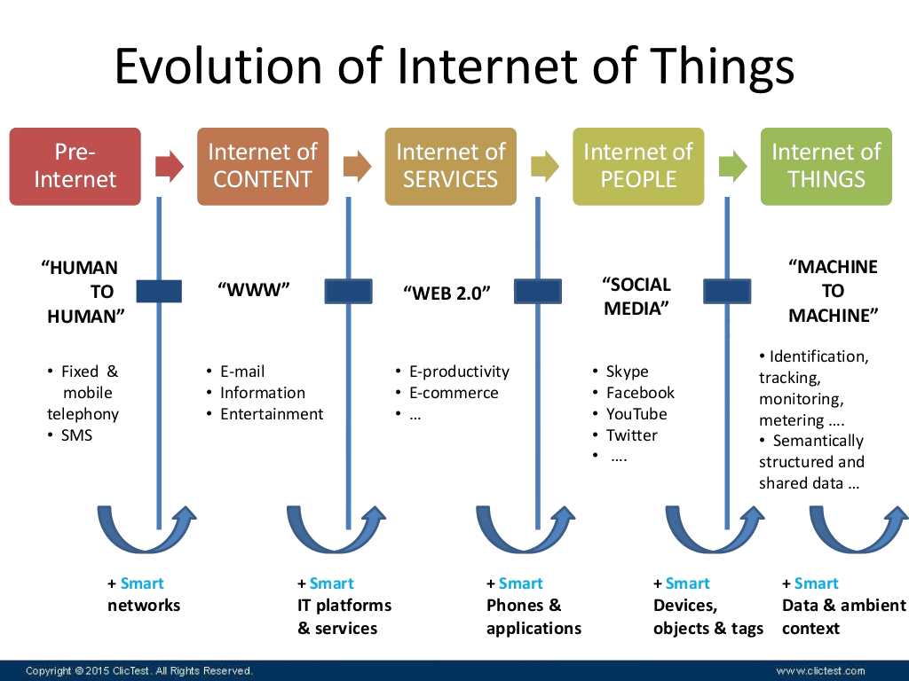
سیر تکاملی اینترنت اشیا
4

Slide 5
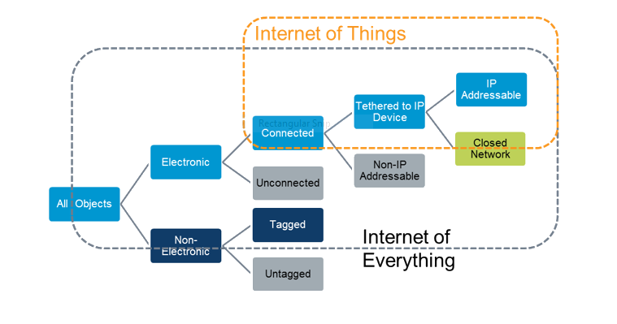
اینترنت اشیا
5

Slide 6
مفهوم پلتفرم

Slide 7

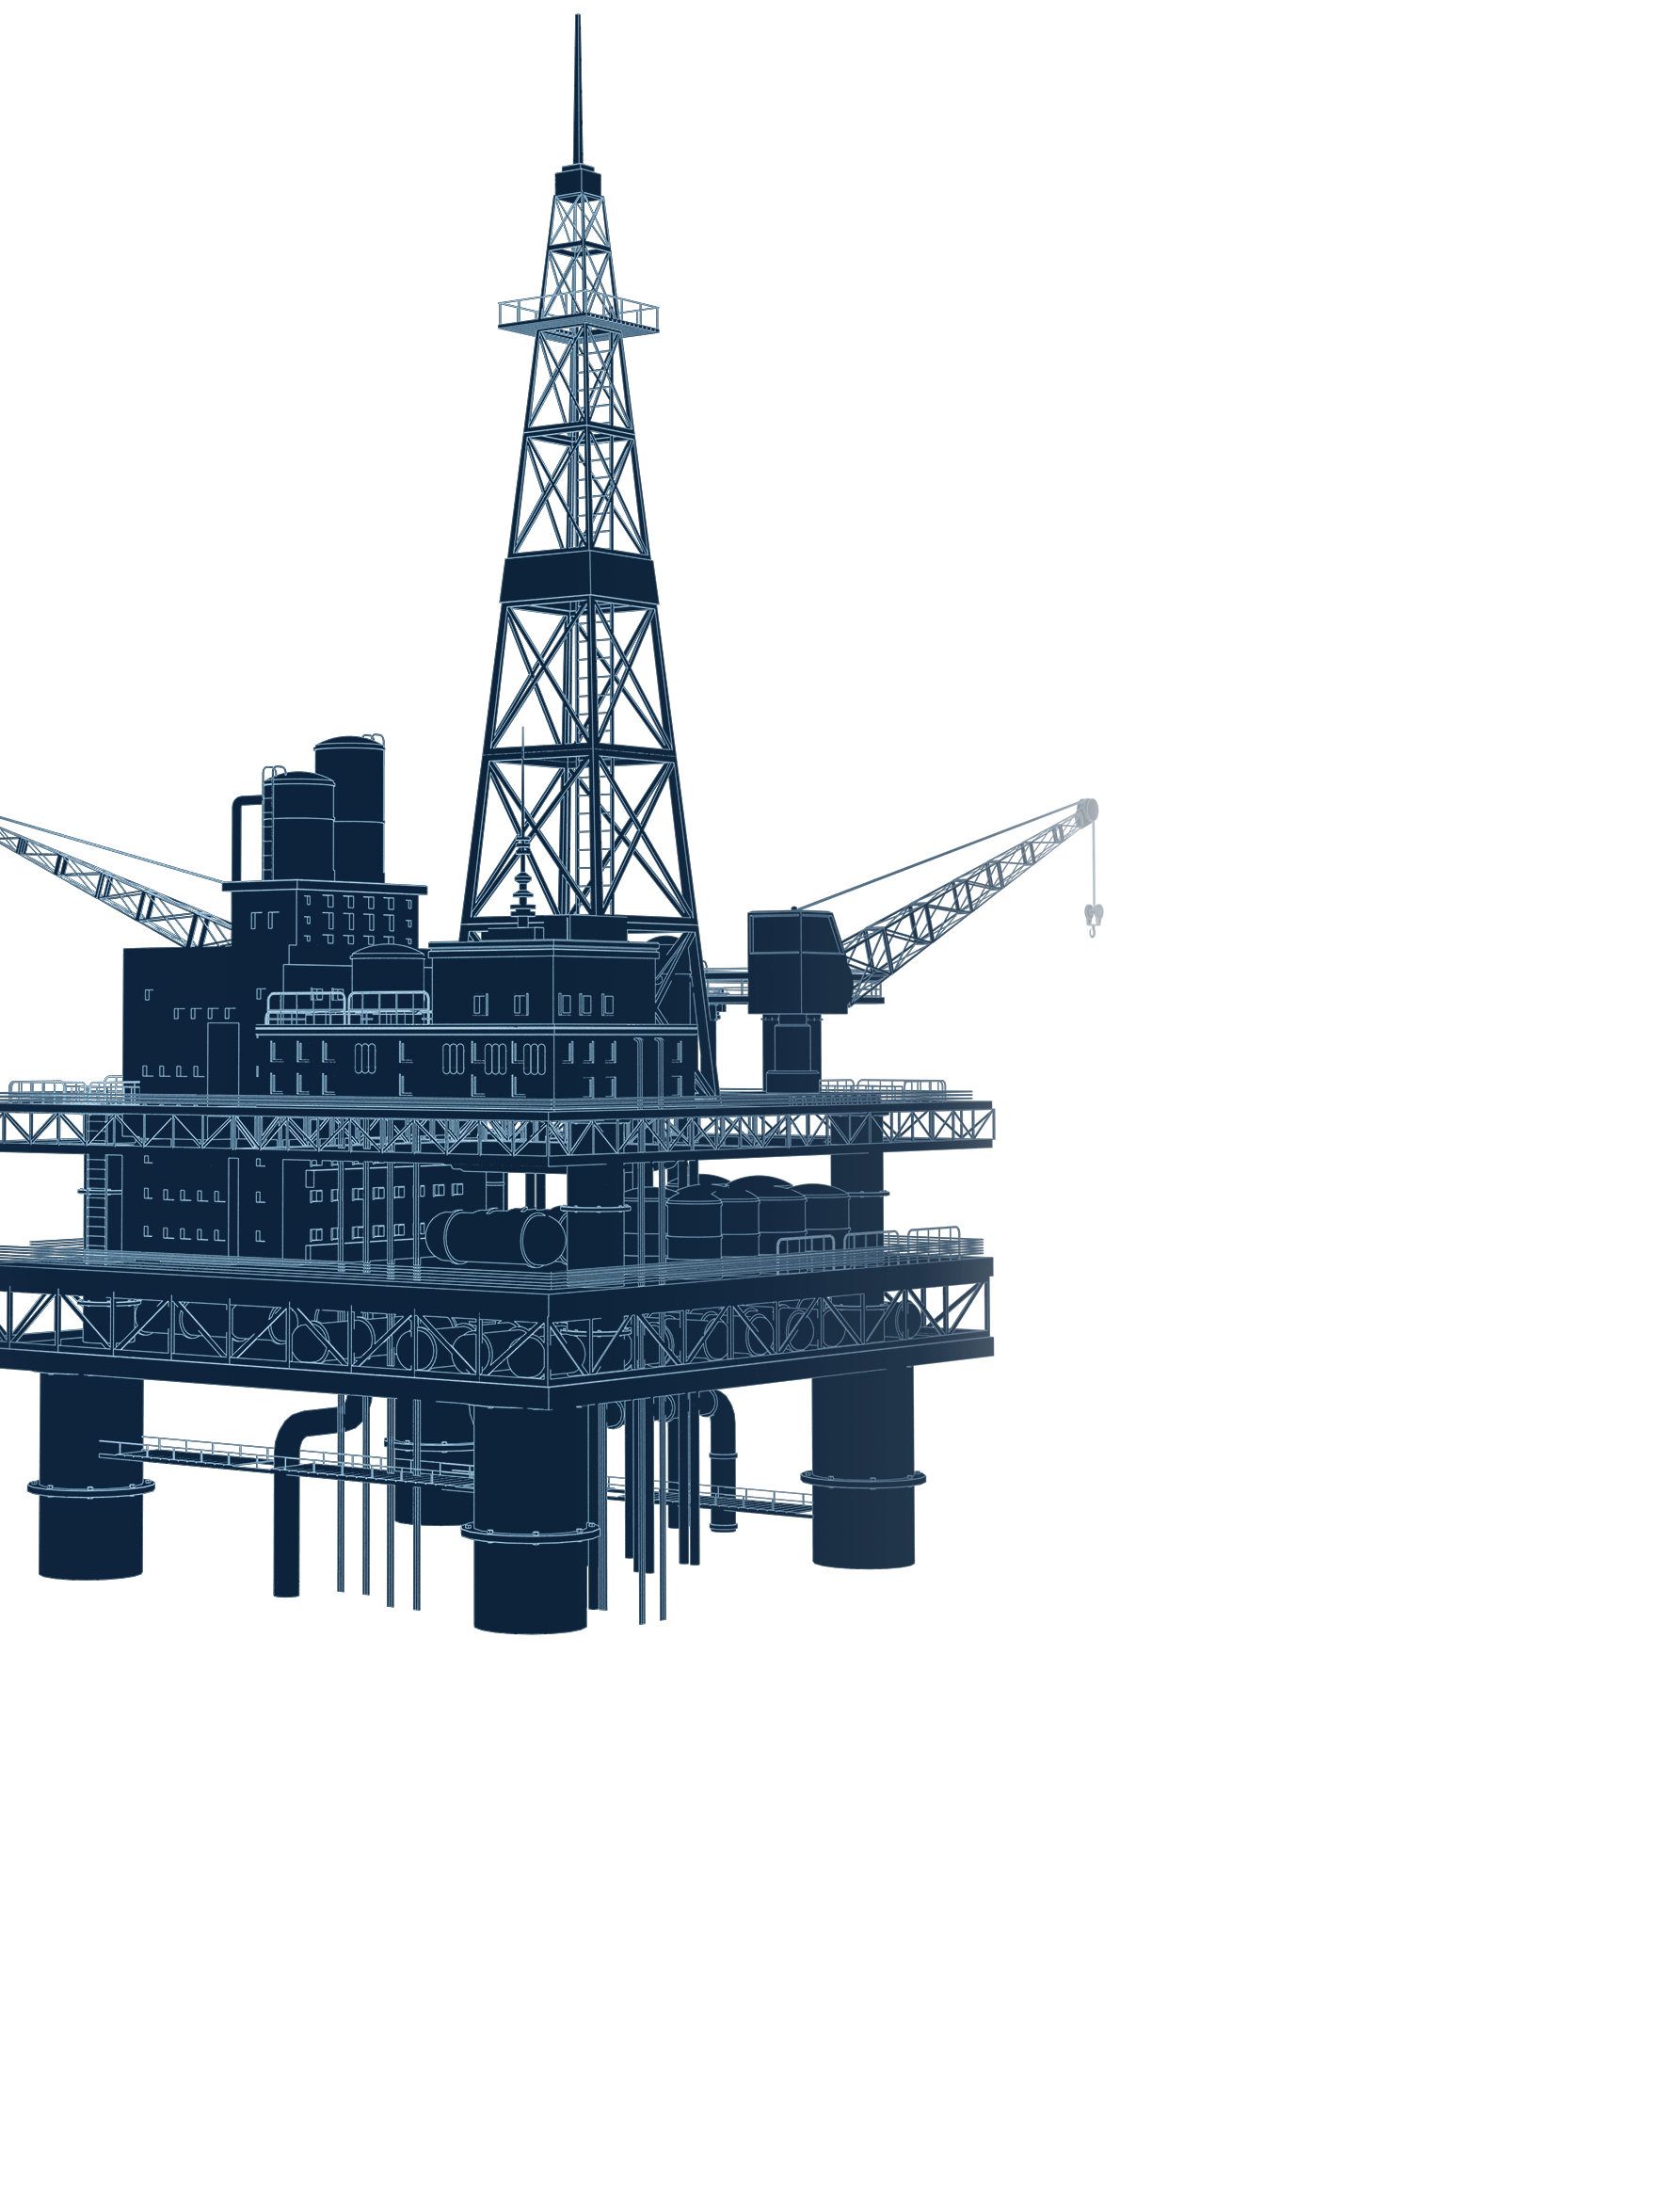
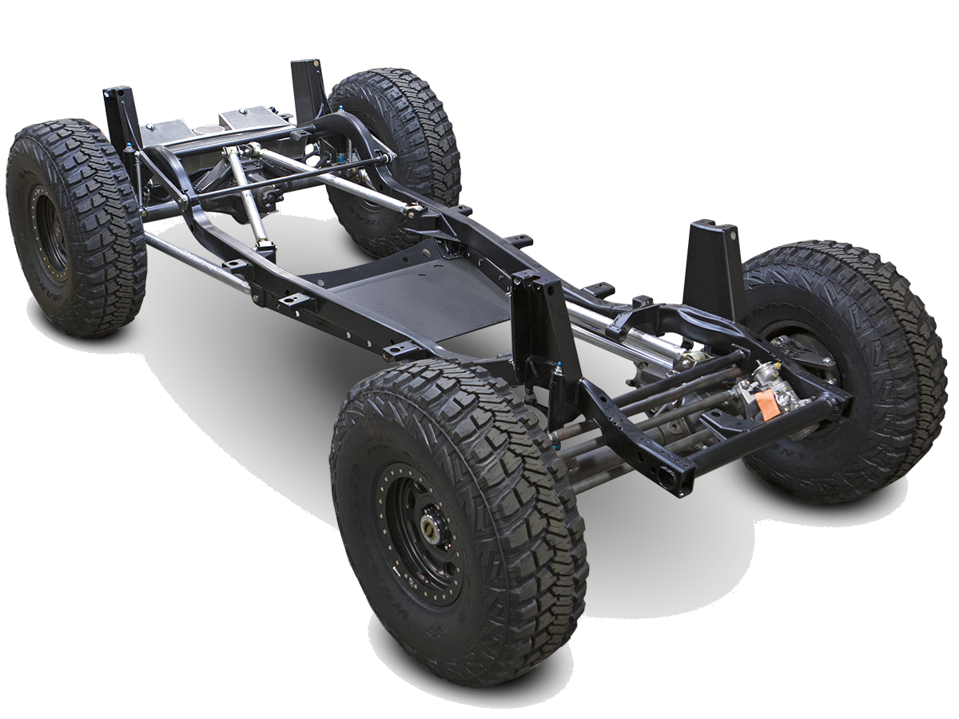
انواع پلتفرم
7

Slide 8
نقش و جایگاه پلتفرم در پروژه IOT

Slide 9
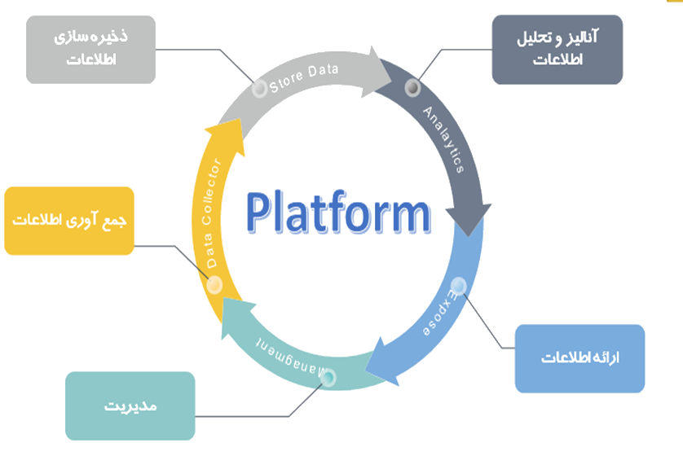
فاکتورهای پلتفرم
8

Slide 10
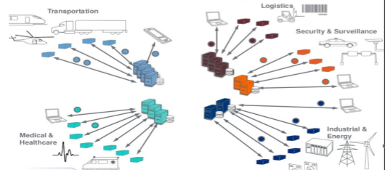
پلتفرم جزیره ای
9

Slide 11
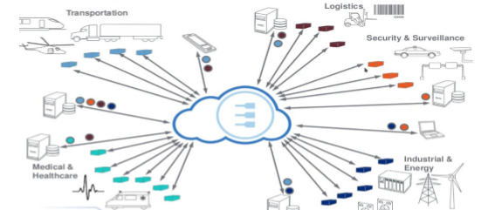
پلتفرم مرکزی
10

Slide 12
انواع پلتفرم

Slide 13
دسته بندی پلتفرم ها از دید بازار
1-رویکرد بالا به پایین
2-رویکرد پایین به بالا
3-رویکرد استفاده از سیستم های مشابه جهت تکمیل سبد کالا
4- رویکرد تک منظوره
5-رویکرد سرمایه گذاری
13

Slide 14
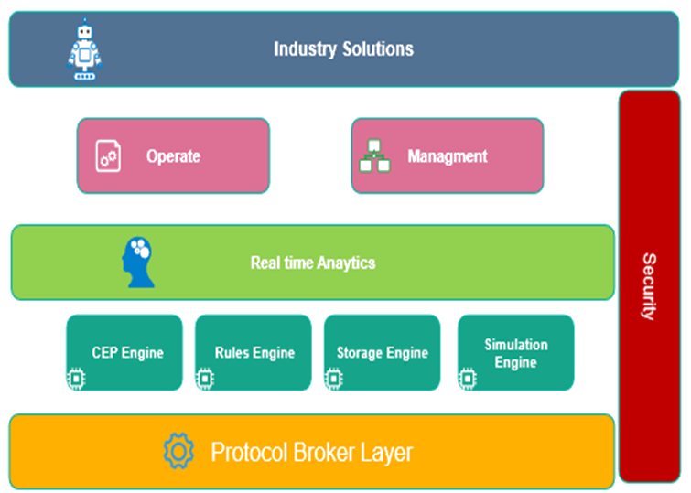
مدل مفهومی پلتفرم
14

Slide 15
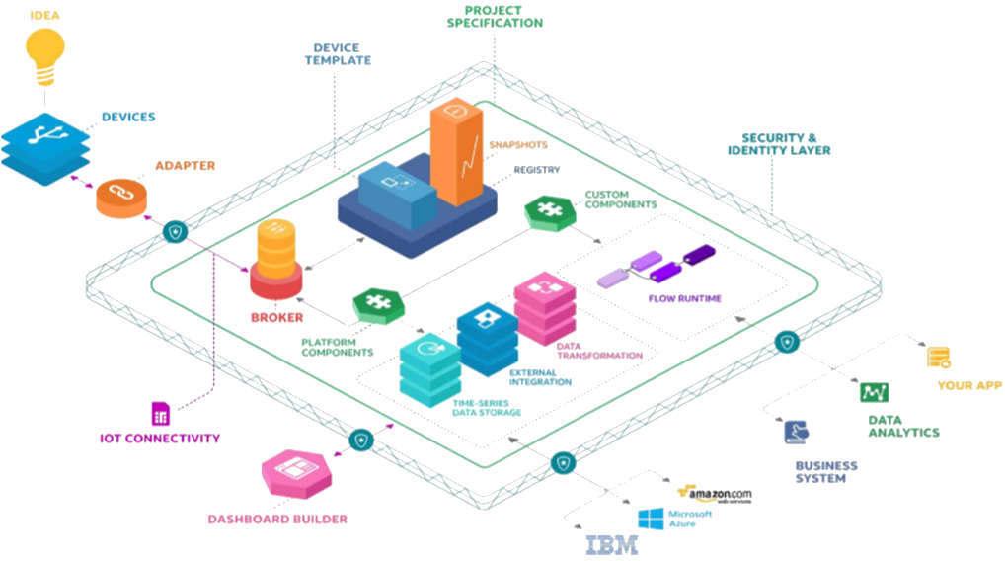
جراحی ساختار پلتفرم
15

Slide 16
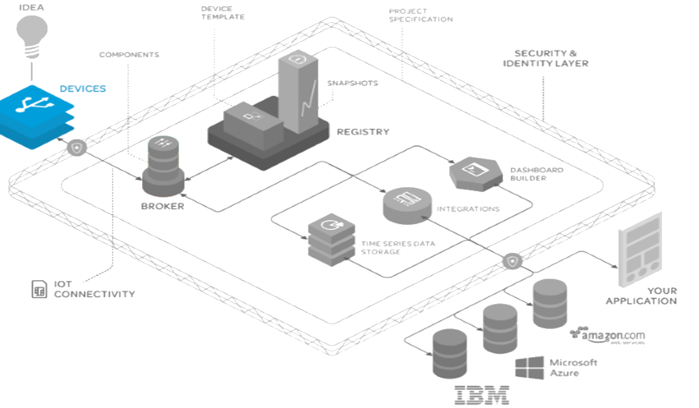
تجهیزات
16

Slide 17
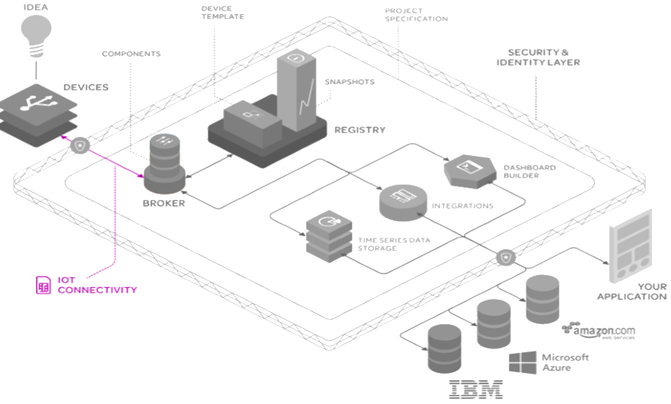
ارتباطات
17

Slide 18
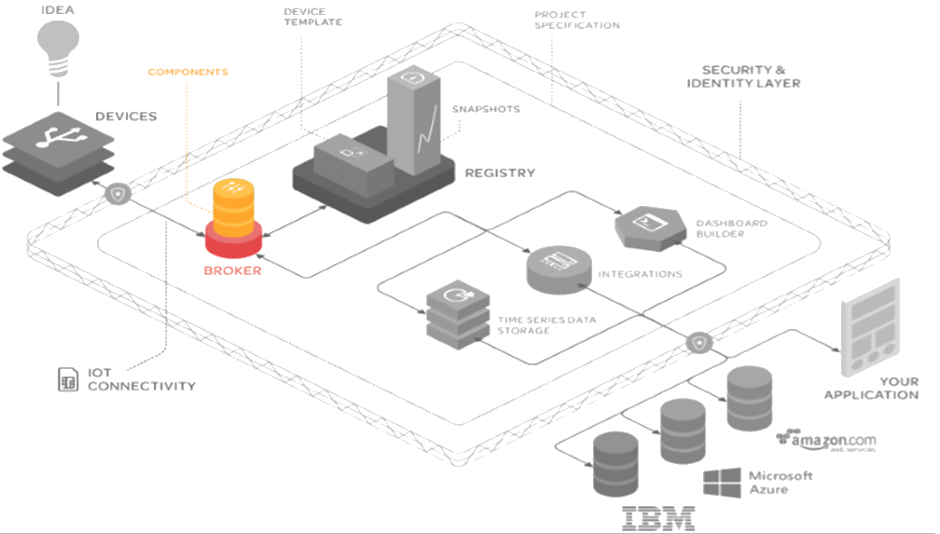
بروکر
18

Slide 19
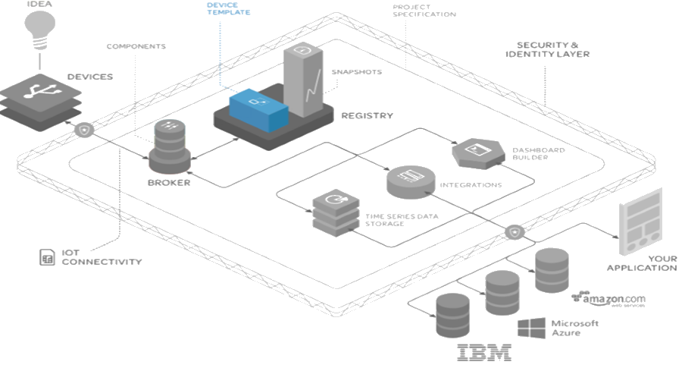
قالب اطلاعات
19

Slide 20
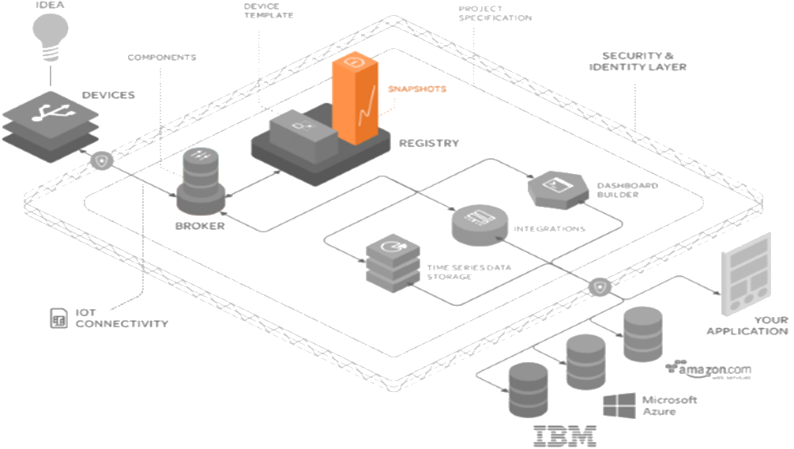
ذخیره سازی داده ها
20

Slide 21
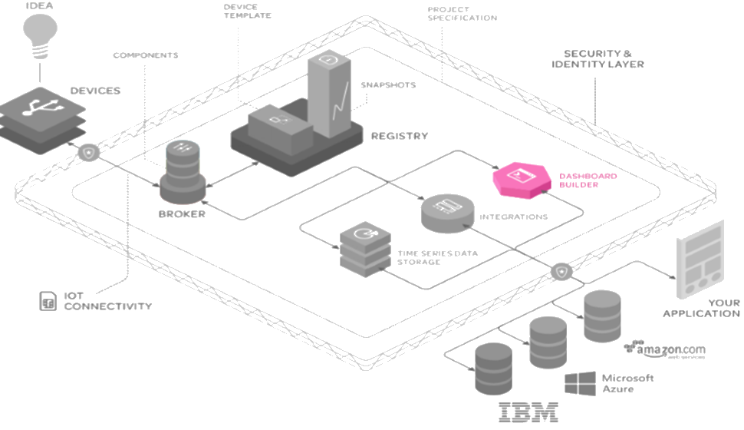
ایجاد دشبورد و مصور سازی
21

Slide 22
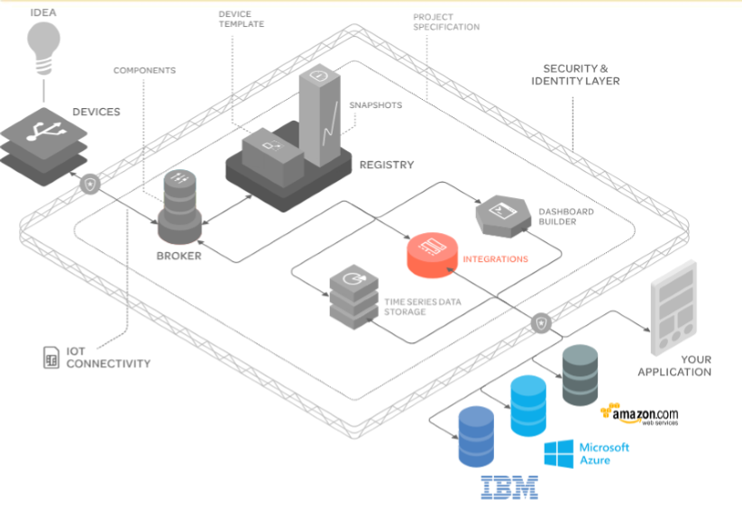
یکپارچه سازی
22

Slide 23
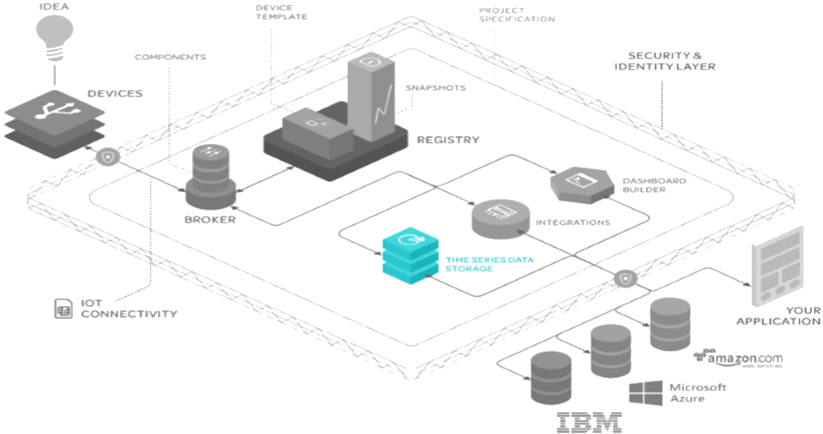
ذخیره سازی اطلاعات مبتنی بر زمان
23

Slide 24
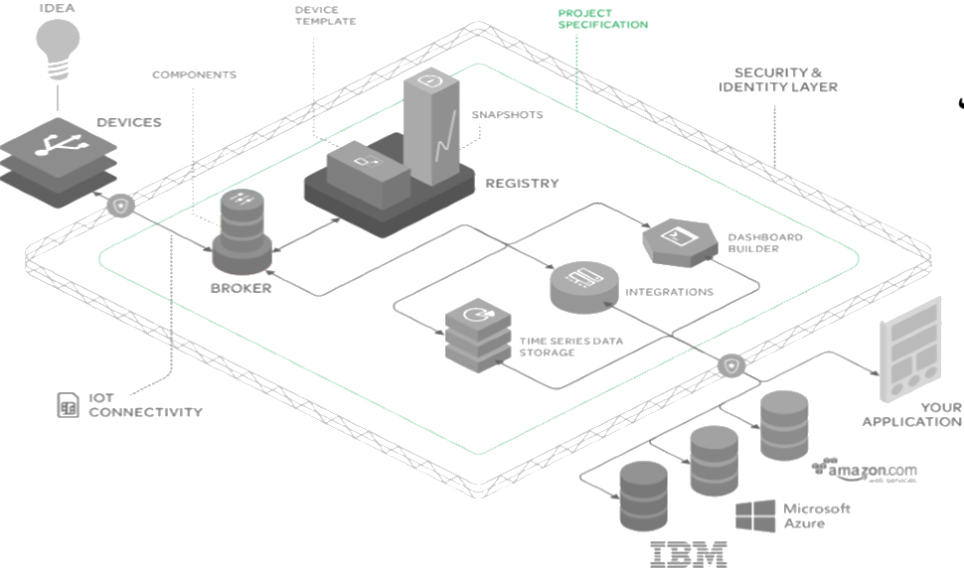
پکیج کامل یک پلتفرم
24

Slide 25
چند پلتفرم پرکاربرد

Slide 26
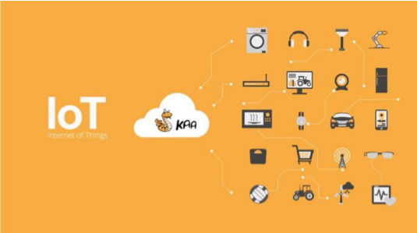
KAA
تولید شده برپایه زبان جاوا
سازگاری با انواع دستگاه ها و اشیا
مانیتورینگ دستگاه در زمان اجرا
تدارک و کانفیگ دستگاه ها از راه دور
جمع آوری و آنالیز داده های سنسور
آنالیز وضعیت نوتیفیکیشن های رسیده به کاربر
ایجاد سرویس های ابری برای محصولات هوشمند
مقیاس پذیری مناسب
ایجاد sdk و Apk برای دیوایس های مختلف
26

Slide 27
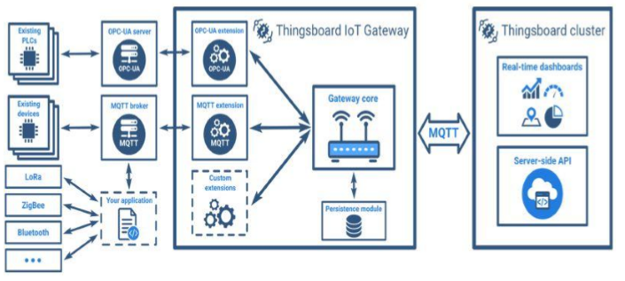
Things board
پیاده سازی شده با زبان جاوا
استفاده از دیتابیس های psql/Cassandra
قابلیت پیاده سازی مبتنی بر Docker/container
دارای ماژول ساخت داشبورد
قابلیت گسترش پذیری
پشتیبانی از پروتکل های mqtt ، coap و rest
27

Slide 28

AWS
کارای بسیار بالا به دلیل استفاده از cloud
قابلیت گسترش با توجه به یکپارچگی با خدمات آمازون
پیاده سازی پروتکل های mqtt، rest
امکان استفاده از سرویس آنالیز داده
امکان استفاده از خدمات ML
28

Slide 29

IBM
پنل قدرتمند
زیرساخت قدرتمند
قابلیت یکپارچه سازی با سامانه هوش مصنوعی
شناسایی pattern detection
29

Slide 30
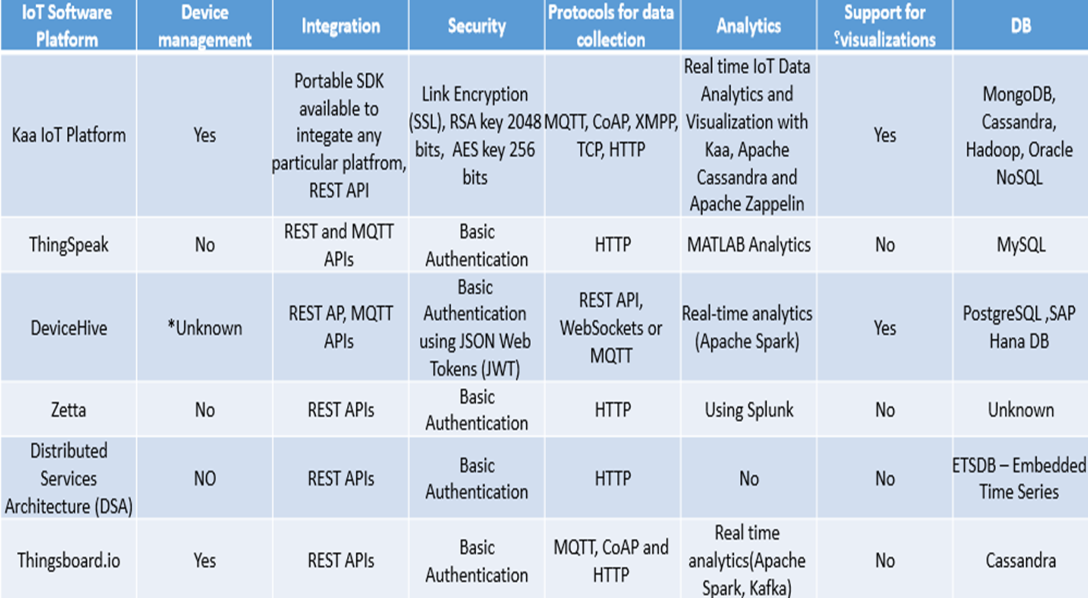
مقایسه پلتفرم های متن باز
30

Slide 31

نمونه داخلی
شرکت فرینه فناور
31

Slide 32
با تشکر
32

